Slide 1
Владимир Горбачев ЧСД рынка СНГ
КАК СОЗДАТЬ БИЗНЕС
СТОИМОСТЬЮ
В 1 МИЛЛИОН ДОЛЛАРОВ!

Slide 2
ОТВЕТ: ПО АНАЛОГИИ с ВЫРАЩИВАНИЕМ САЖЕНЦА
: КАК СОЗДАТЬ БИЗНЕС
СТОИМОСТЬЮ В 1 МИЛЛИОН ДОЛЛАРОВ?
ВОПРОС
Терпеливо и заботливо!

Slide 3
Дистрибьюторы
Представительство Компании в СНГ, Балтии и Закавказье
NSP-производитель,
штаб-квартира, США
Notes:
Прежде всего, я хотел бы выразить признательность тем, без кого наш бизнес не мог бы состояться.
Если сравнить построение успешной саморазвивающейся организации с выращиванием хрупкого саженца, то корневая система – это Компания - производитель, на продукте которой созидается вся система продвижения.
Представительство Компании в СНГ, Балтии и Закавказье можно сравнить со стволом, - это важное связующее звено, которое обеспечивает своевременную поставку, наличие в достаточном количестве и расширение ассортимента продуктов.
Дистрибьюторов можно сравнить с многочисленными листьями, цветами и плодами на роскошном дереве. Работа сетевиков дает плоды, и для их появления нужен труд людей, которых мы не видим каждый день.

Slide 4
ЗАЛОГ УСПЕХА - ОТЛАЖЕННАЯ СИСТЕМА ЖИЗНЕОБЕСПЕЧЕНИЯ
Notes:
Слаженная работа команды, которая разрабатывает, внедряет, производит продукты, тщательно контролирует их качество, сертифицирует их и поставляет на рынки многих стран, является жизненно важной для функционирования сетей. Главный признак, что система отлажена, работает четко и без сбоев, - когда весь ассортимент всегда присутствует в достаточном количестве, что позволяет дистрибьюторам уверенно строить свой бизнес в рамках Компании

Slide 5
Население Земли – 6800 млн. чел.
Количеств дистрибьюторов NSP 0,7 млн. чел.
Только 1 человек из 9700 является дистрибьютором NSP!
В странах ЕС только 1 человек из 100 000 является дистрибьютором NSP!
Сколько человек из 6799,3 млн. будут в Вашей структуре через 5 лет?
Некоторая терминология, которая поможет понять информацию:
Notes:
От имени всех дистрибьюторов своей организации я хотел бы искренне поблагодарить всех, кто способствует продвижению и росту Компании NSP.
От Солт Лейк Сити в Юте до Москвы, Киева, Минска уже простирается география сетей нашей Компании. Но это не предел.
Важно удержать «старые» рынки, постоянно расширяя ассортимент и привлекая новых дистрибьюторов.
Важно открыть и развить новые рынки, - это еще один вызов, который стоит перед нами. Все вместе мы сможем расширить географию Компании, - не охвачено еще несколько миллиардов населения Земли

Slide 6
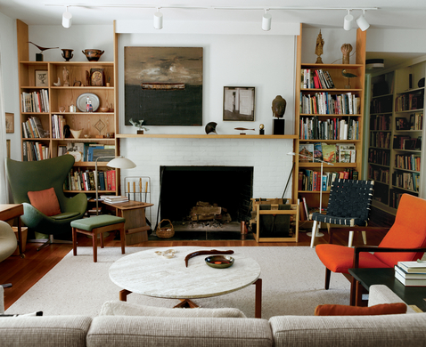
Домашний кружок (ДК). Собирает ДК партнер, который настроен успешно и быстро развивать бизнес.
Цель ДК – дать потенциальным партнерам информацию о бизнес-возможностях в рамках Компании, и о продукции.
Где происходи встреча? – Дома у партнера. (Важно: не в офисе, так как это НЕДУБЛИЦИРУЕМО).
Notes:
Основное правило для УСПЕХА в сетевом маркетинге: все действия должны быть легкими для повторения начинающими дистрибьюторами. Чем проще, тем лучше!

Slide 7
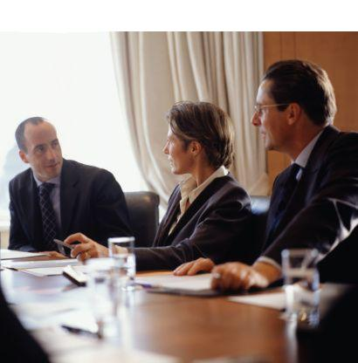
Кто присутствует?
1-4 партнера
1-4 приглашенных потенциальных партнера
(из числа родственников и друзей партнеров).
Обычно до 8 человек.
Notes:
Домашний кружок служит для встреч из списка знакомых и родственников, то есть людей, которых мы относим к «теплому рынку».

Slide 8
Какие инструменты и материалы необходимы?
Печатные материалы
DVD
Солстик; можно печенье, яблоки.
Продукция!!!
Как происходит встреча?
Знакомство
Короткий рассказ о себе (где учился, работал или работает и кем, почему и как пришел в NSP). Рассказ должен быть на 1-2 минуты. Если приглашенный не хочет говорить – имеет право.
Когда и как долго происходит встреча?
В любое удобное для участников время.
Как минимум за 2 или 3 дня согласовывается со всеми участниками.
Длительность 1,5 – 2,5 часа.
Это должно быть системой.
Notes:
Очень важный момент: наличие продукции на домашнем кружке. Пока подумайте сколько должно быть продукции на домашнем кружке для продажи потенциальным дистрибьюторам и какая это продукция?
Часто возникает вопрос: Как работать с новыми дистрибьюторами в других городах и странах, если нет возможности туда приезжать? Мой ответ: используйте современные технологии. Несколько лет назад мы применяли интернет-конференции программы Palktalk. В настоящее время очень хорошо помогает проводить домашние кружки вебинары. Я использую этот инструмент 2 раза в неделю. Теперь перейдем к следующему важному понятию.

Slide 9
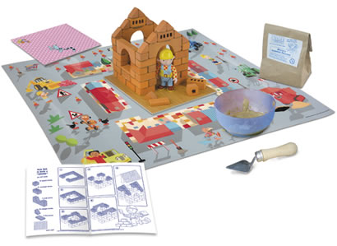
встреча
Международные Лидерские Школы
Цепочка Ценностей – это своего рода конструктор.
Важно правильно собрать бизнес из этого конструктора.
Подписание соглашения
Фестивали
или
рекомендация
Работа с мечтами
Школы и презентации
Домашний кружок
Notes:
ЦЦ – позволяет нам выстроить отдельные процессы Есть различные виды деятельности. При правильной сборке этих видов деятельности мы получаем хорошо работающий бизнес. Если что-то не то встроили при сборке, то бизнес будет работать со сбоями. А если вообще неправильно собрали, то бизнес вообще не будет работать.

Slide 10
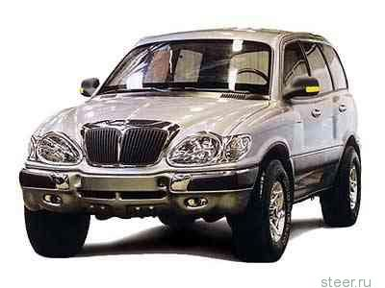
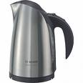
Домашние кружки
План действий
Постановка целей
Мечты
Notes:
Как все мы знаем, все начинается с мечты. Есть мечта, можно ставить цели по достижению мечты. Есть цель, можно создавать план действий. Есть план действий можно начинать действовать. Часто мы думаем, что достаточно делать одно какое-то действие и мы достигнем цели. В сетевом маркетинге обычно мы работаем со многими мечтами. Начинаем с самых простых и оканчивая самыми большими и желанными. И когда мы достигаем простой цели, мы думаем, что мы все делаем правильно. Мы можем используя только домашние кружки достичь некоторых целей. Но используя только домашние кружки мы не сможем достичь больших целей. А не достигнув больших целей, мы начинаем думать, что бизнес не работает, или мы не подходим бизнесу. Прекращаем проводить домашние кружки. План действий нас уже не интересует, цели нам не нужны, мечта испаряется. Домашние кружки это пример, на самом деле для достижения мечты важны и домашние кружки, и презентации со школами, и международные конференции и фестивали. ВСЕ ЭТО – СОСТАВЛЯЮЩИЕ ВАШЕГО УСПЕХА!

Slide 11
Мечта
Презентации и школы
Домашние кружки
Регион. и междун. конференции
Индивидуальные встречи
План действий
Постановка целей
Мечты
Notes:
Неправильное использование деталей для построения бизнеса приводит к построению такой конструкции бизнеса, которая не может помочь вам достичь вашей мечты.

Slide 12
Презентации и школы
Реализация мечты
Регион. и междун. конференции
Индивидуальные встречи
Домашние кружки
План действий
Постановка целей
Мечты
Notes:
NSP имеет продукцию, которая при помощи информационной поддержки, в первую очередь партнеров NSP (то есть нас), распространяется на рынках различных стран. Какие виды деятельности приводят к долгосрочному успеху? Индивидуальные встречи
Домашние кружки
Презентации и школы
Региональные и международные семинары и конференции

Slide 13
Все мы партнеры NSP инвестируем свое время в бизнес. Но для того, чтобы бизнес развивался быстро и успешно, инвестиции только одного времени мало. Рассмотрим в целом, что мы делаем, чтобы бизнес развивался:
Индивидуальные встречи (минимум информация 2 новым партнерам)
Домашние кружки (минимум 2 раза в неделю; если партнер настроен для быстрого развития 7 раз и более)
Школы и презентации (обычно 2 раза в неделю)
Региональные школы и фестивали. (обязательны 2 фестиваля *)
* Фестивали:
День рождения NSP и
Межрегиональный «Восходящие Звезды» (Киев, Минск)
Notes:
Как мы видели выше, недостаточное количество определенных действий не приводят нас к цели. Есть определенные нормы для партнеров в рангах от лидера и выше, которые позволяют в течение определенного времени достичь высшего ранга в Компании.

Slide 14
Для лидеров - ЧСД, кто заинтересован в быстром развитии.
Обязательно участие в:
День Рождения NSP (сентябрь)
Межрегиональный Фестиваль «Восходящие Звезды» (июнь)
Международные Конференции (2-4 раза в год)
Notes:
Все дистрибьюторы нам важны. Я понимаю, что для очень мало дистрибьюторов действительно желают достичь ранга ЧСД. Это стоит определенных усилий в течении определенного времени. Кто-то достигает ранга лидера, и имеет для себя возможность получать продукцию бесплатно на 100-200$, каждый месяц, которая дает ему возможность прекрасно чувствовать. И ему этого достаточно. Хорошо, что такие люди есть, которые достигли своих целей. Кто-то достигает ранга, который дает возможность иметь дополнительный доход в год 5000 $ долларов. И ему этого достаточно. И это тоже хорошо, что такие люди достигают своих целей. Может быть через некоторое время они поставят себе новые цели и достигнут их. Сейчас я обращаюсь к тем, кто не еще не достиг своих целей и стремится их достичь. Вот эти элементы, которые очень часто не учитывают дистрибьюторы при построении своего бизнеса. Без этих элементов практически нет шансов достичь ранга ЧСД. И очень трудно достичь директорских рангов.

Slide 15
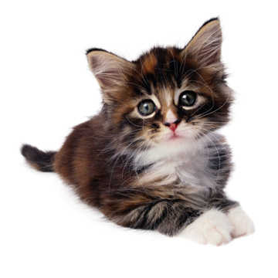
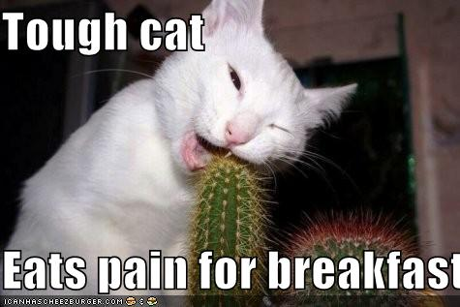
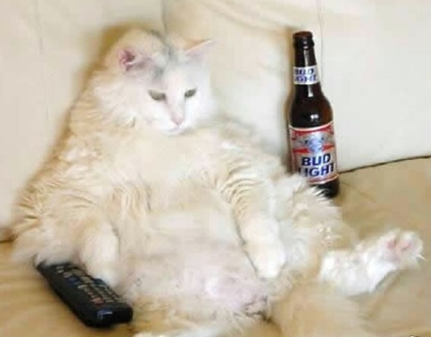
Что делает партнер в рангах: Ассистент – Консультант – Менеджер?
Пользуются продукцией и рассказывают о продукции и бизнес возможностях.
(Инвестиция времени)
С ранга Лидер добавляется (Финансовая составляющая)
Финансовое участие в аренде залов для презентаций и школ.
Индивидуальные промоушены для партнеров.
Наличие свободной продукции дома минимум на 500 PV.
Продвижение различной информации в том числе и о промоушенах от upline и NSP
Notes:
Любая карьера в любом бизнесе проходит несколько этапов развития. Это как в природе. Малышей поддерживают и им помогают. Когда они взрослеют им дают небольшие обязанности, далее более сложные. Все идет постепенно, от простого к сложному. Но иногда бывает так, что малыши, когда вырастают, если их не научить самим себе помогать, то они не смогут сами достигать своих целей. Они станут беспомощными, когда возникнет кризисная ситуация. И это может их даже погубить. Если у вас есть котенок и вы будете его постоянно баловать (кормить сколько в него влезет, постоянно сюсюкаться с ним). И если возникнет ситуация, что он окажется вынужден будет добывать себе пропитание на свободе, то скорее всего он погибнет. Нет навыков добывать пищу, сосуществовать с другими животными. Так и бизнесе на определенном этапе (с ранга Лидера) необходимо приучать лидеров обеспечивать поддержание и развития своего бизнесе. Вот эти четыре составляющие:

Slide 16
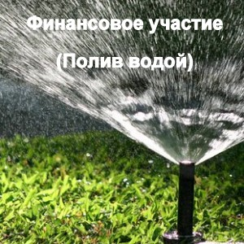
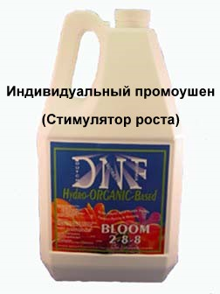
1
2
3
4
Notes:
Достаточно не применять один из этих элементов для построения бизнеса (Финансовое участие в работе залов для школ, презентаций, индивидуальные промоушены, наличие свободной продукции на домашних кружках, продвижение различной информации от upline и NSP). Если мы возьмем пример из жизни природы, например выращивание капусты. То в случае отсутствия или недостатка полива водой, удобрений, борьбы с вредителями, стимуляторов роста, вероятность, что вы получите урожай значительно уменьшается. Как? Посмотри следующий слайд.

Slide 17
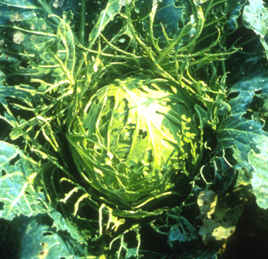
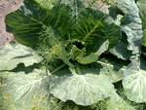
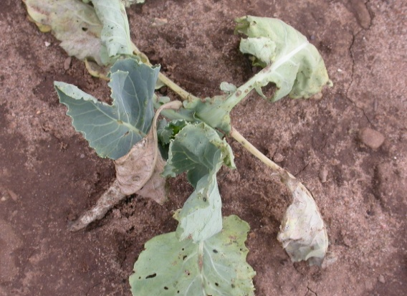
Если нет, хотя бы одной составляющей, скорость развития бизнеса резко уменьшается, иногда бизнес прекращает рост, а иногда и гибнет.
Если нет двух составляющих, то вероятность гибели бизнеса увеличивается, если нет 3 составляющих, то бизнес достаточно быстро погибнет.
нет 1
составляющей.
нет 2
составляющих.
нет 3
составляющих.
Notes:
Сравниваем с выращиванием капусты.

Slide 18
Конкретный пример, когда нет инвестиции в пункт №3
Финансовое участие в аренде залов для презентаций и школ.
Индивидуальные промоушены для партнеров.
Наличие свободной продукции дома минимум на 500 PV. (Продукцию можно купить на складе).
Продвижение различной
информации в том числе и о
промоушенах от upline и NSP
Notes:
Давайте рассмотрим конкретный пример, когда нет инвестиций в пункт №3. Дистрибьюторы по разным причинам не держат дома продукцию для своих дистрибьюторов. Очень часто они говорят, что если человек подпишет соглашение, то он сможет купить продукцию на складе сам.
Если сравниваем с выращивание капусты, то можно сказать, зачем капусте нужно удобрение? Что есть в почве, то капуста и возьмет. Но мы забываем, что на этой почве как правило росли другие растения, и они уже много чего забрали. Точно также наш новый партнер пойдет домой с вашего домашнего кружка, по дороге зайдет покушать или попить, и у него кое-что заберут другие. И в замен дадут не полезный продукт, а …

Slide 19
Рассмотрим цепочку создания ценности на Домашнем Кружке (ДК) при наличии продукции на 500 PV и более.
Потребитель продукции или бизнес - партнер
Информация (о продукте, бизнес-возможности)
Дегустация
продукта
Вопросы и ответы
Заключение Соглашения
Покупка продукции.
По рекомендации
рекомендации
уход
Notes:
Давайте рассмотрим более детально как создается цепочка ценности на домашнем кружке, когда там есть продукция. Мы рассматриваем цепочку с момента получения человеком информации до момента совершения покупки. 1. ДК проводит потребитель продукции или бизнес-партнер. 2. Он дает информацию о продукте и о бизнес-возможности потенциальным дистрибьюторам. 3. Потенциальные дистрибьюторы пробуют продукцию. 4. Задают вопросы, и получают на них ответы. 5. Заключают соглашения. 6. Покупают продукцию. Все очень просто и дублицируемо. Что же происходит, когда на ДК нет продукции? Это мы рассмотрим на следующем слайде.

Slide 20
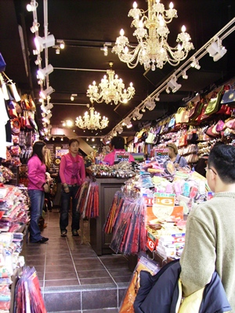
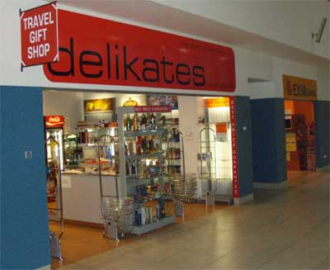
уход
Рассмотрим цепочку создания ценности на Домашнем Кружке (ДК) без наличия продукции.
Вопросы и ответы
Заключение Соглашения
Дорога домой
Советы родственников и знакомых
Дорога на склад.
Информация (о продукте, бизнес-возможности)
Дегустация продукта
Покупка продукции.
Потребитель продукции или бизнес - партнер
рекомендации
По рекомендации
Мы работаем с вероятностью. Чем больше цепочка (где отсутствует информационная поддержка), тем ниже вероятность, что человек приобретет продукцию или станет бизнес-партнером.
Notes:
Практически все повторяется, что происходит и на ДК, когда есть продукция. Только один элемент встраивается в другое место и добавляются несколько других элементов:
1. Дорога домой. 2. Советы родственников и знакомых. 3. Дорога на склад. Элемент покупка продукции перемещается с места после «Заключения соглашения» на место после «Дорога на склад»

Slide 21
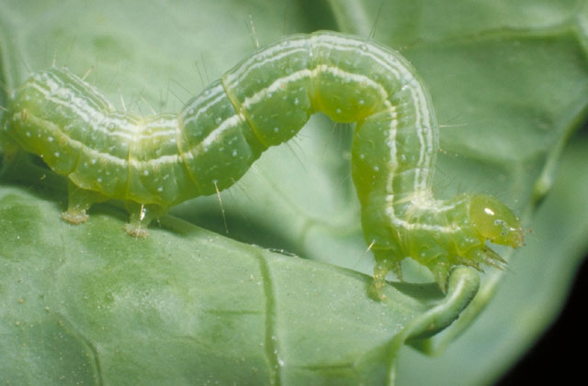
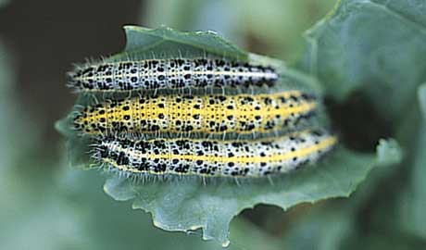
Сравнивая с выращиванием капусты, мы видим, что на рассаду капусты напали вредители (новый партнер получает информацию от людей, которые в большинстве своем не знакомые с продукцией и бизнес-возможностями NSP).
Дорога домой
Советы домашних
Дорога на склад
Соответственно вероятность, что он станет пользоваться продукцией, резко уменьшается.
Notes:
Мы видим, что все эти новые 3 элемента работают на понижение вероятности, что новый партнер будет приобретать продукцию или заниматься бизнесом.
По дороге домой начнут одолевать сомнения. Дома домашние начнут давать советы: «Найди лучше нормальную работу…»; «Эти пилюлики нужны только больным людям…»: «Ты вляпался…» и т.д. Если все эти препятствия преодолел, то по дороге на склад все равно остаются мысли, которые могут все-таки сломать правильное решение. Со следующего слайда мы рассмотрим пример в конкретных цифрах, что дает наличие продукции на ДК.

Slide 22
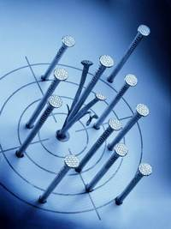
Для проведения успешной встречи на ДК потенциальные партнеры, получают информацию о выгодах продукции и выгодах сотрудничества с NSP. На ДК они могут попробовать продукцию и если есть желание, заключить соглашение и приобрести то, что им понравилось уже по дистрибьюторским ценам.
Структура А:
Использует правильный план
Структура В:
Использует правильный план с небольшими изменениями
Notes:
Мы будем рассматривать две структуры. Которые работают почти одинаково, но есть некоторые отличия. Структура «А», которая мы будем говорить использует правильный план по построению бизнеса и структура «В», которая использует правильный план с небольшими изменениями.
На следующем слайде рассмотрим ДК структуры «А» с продукцией, и ДК структуры «В» без продукции.

Slide 23
Различие товарооборота при наличие
продукции на ДК и отсутствии.
 | Кол-во ДК в неделю | Кол-во человек* | Есть продукция на ДК** | Нет продукции на ДК***
1 | 1 ДК в неделю | 2 | 20PV | 4PV
2 | 2 ДК в неделю | 4 | 40 PV | 8PV
3 | 7 ДК в неделю | 14 | 140 PV | 28PV
4 | 10 ДК в неделю | 20 | 200 PV | 40PV
Структура В
Структура А
Notes:
Сравним какой товарооборот делает структура «А», которая имеет на домашних кружках продукцию для новых дистрибьюторов, и структуру «В», которая не имеет продукцию для продажи новым дистрибьюторам. В случае, если дистрибьютор проводит домашний кружок 1 раз в неделю, в среднем на ДК присутствует 2 потенциальных дистрибьютора. По статистике, в среднем 1 подписывает соглашение. И в среднем покупает продукцию на 20 PV (если она есть на ДК). Если продукции нет, то вероятность, что он приобретет падает в 5 раз. Соответственно, в среднем, по статистике в этом случае покупается продукции на 4 PV. Ниже приведены данные, показывающие товарооборот при различном количестве проведения ДК, в случае, когда есть продукция для продажи на ДК, и в случае, когда нет продукции).

Slide 24
Сравнение структуры А и структуры В
 | Структура А |  | Структура В
 | 10. 2007 | 10.2009 | 10. 2007 | 10. 2009
Кол-во дистрибьюторов | 1033 | 1478 | 4072 | 5006
Товарооборот | 10283 | 16131 | 33869 | 22000
Изменение |  | +57% |  | -35%
Товарооборот на 1 чел. PV. | 9,95 | 10,91 | 8,31 | 4,43
Убыло из списка 2007 г. |  | -647 |  | -3552
% «старых» дистр-ов |  | 26,1% |  | 10,4%
Проникновение на рынке | 0,8% | 1% | 0,25% | 0,34%
Оперативное управление бизнесом структуры «А»:
1. Домашние кружки 2 раза в неделю **
2. Презентации и школы 2 раза в неделю
3. Международные Лид. школы 2 раза в год
4. Фестивали: День рождения NSP и межрегиональное «Восходящие звезды»
Оперативное управление бизнесом структуры «В»:
Домашние кружки 2 раза в неделю ***
Презентации и школы 2 раза в неделю
Межд. дистр. Школы 2 раза в год
Фестивали: (кто как хочет)
Notes:
Посмотрим результаты ведения бизнеса структуры «А» и структуры «В» на протяжении 2 лет.
В чем разница между ведением бизнеса структурой «А» и структурой «В»?
ДК. (** на ДК есть продукция для покупки новыми дистрибьюторами; *** на ДК нет продукции для покупки новыми дистрибьюторами)
Международные мероприятия. В структуре «А» проходят международные ЛИДЕРСКИЕ школы (есть ценность школы, ассистенты, консультанты, менеджеры стремятся квалифицироваться, чтобы попасть на школу; на школах присутствует «дух» лидерства;). В структуре «В» проходят дистрибьюторские школы, на которые могут попасть дистрибьюторы с любого ранга (понижается ценность школы, понижается уровень подачи информации, так как нужно объяснять многие моменты, которые понимают лидеры, но не понимают начинающие дистрибьюторы).
Фестивали. В структуре «В» нет ясного понимания важности данных мероприятий. Часто происходит мотивация людей на структурное мероприятия (оно дешевле; больше шансов, что будет признание на сцене). На следующем слайде более подробно рассмотрим этот пункт.

Slide 25
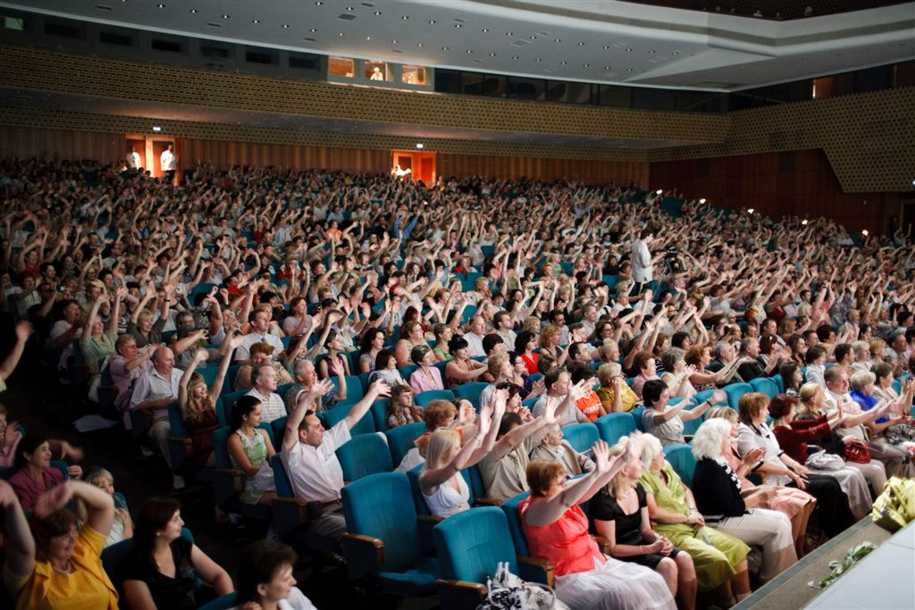
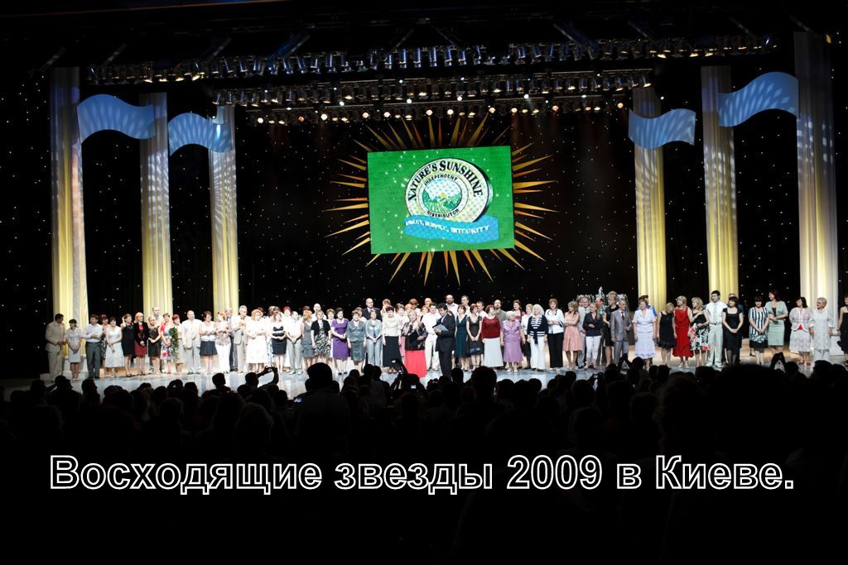
Влияние международных конференций и фестивалей на развитие бизнеса.
 | Структура А |  | Структура В
 | 2008 | 2009 | 2008 | 2009
Общее кол-во лидеров | 9 | 18 | 36 | 28
Межд. конф. (лидеры) | 4 | 7 | 0 | 0
Участие на фестивалях**** | 70 | 110 | 80 | 60
Кол-во дистрибьюторов | 1033* | 1478** | 4072* | 5006**
Товарооборот | 10283* | 16131** | 33869* | 22000**
* 10. 2007; ** 10.2009
**** Фестивали: День Рождения NSP, межрегиональный «Восходящие Звезды»
Notes:
В структуре «В» общее количество лидеров значительно больше, чем в структуре «А». Но на международных лидерских конференциях из структуры «В» за 2 года не было ни одного человека. На международных дистрибьюторских школах было за 2 года больше 25 человек.
Участие в фестивалях из структуры «В» приняло в 2008 году 80 человек, в 2009 году 60 человек. Важно фестивали ****. Локальные фестивали работают на решение локальных задач. День Рождение NSP и межрегиональный фестиваль «Восходящие Звезды» работают на решение стратегических задач. Это совсем другой уровень мероприятия, другая энергетика. Кому-то могут нравиться больше локальные мероприятия, но еще раз подчеркиваю, локальные мероприятия не дают возможности увидеть реальных перспектив бизнеса.

Slide 26
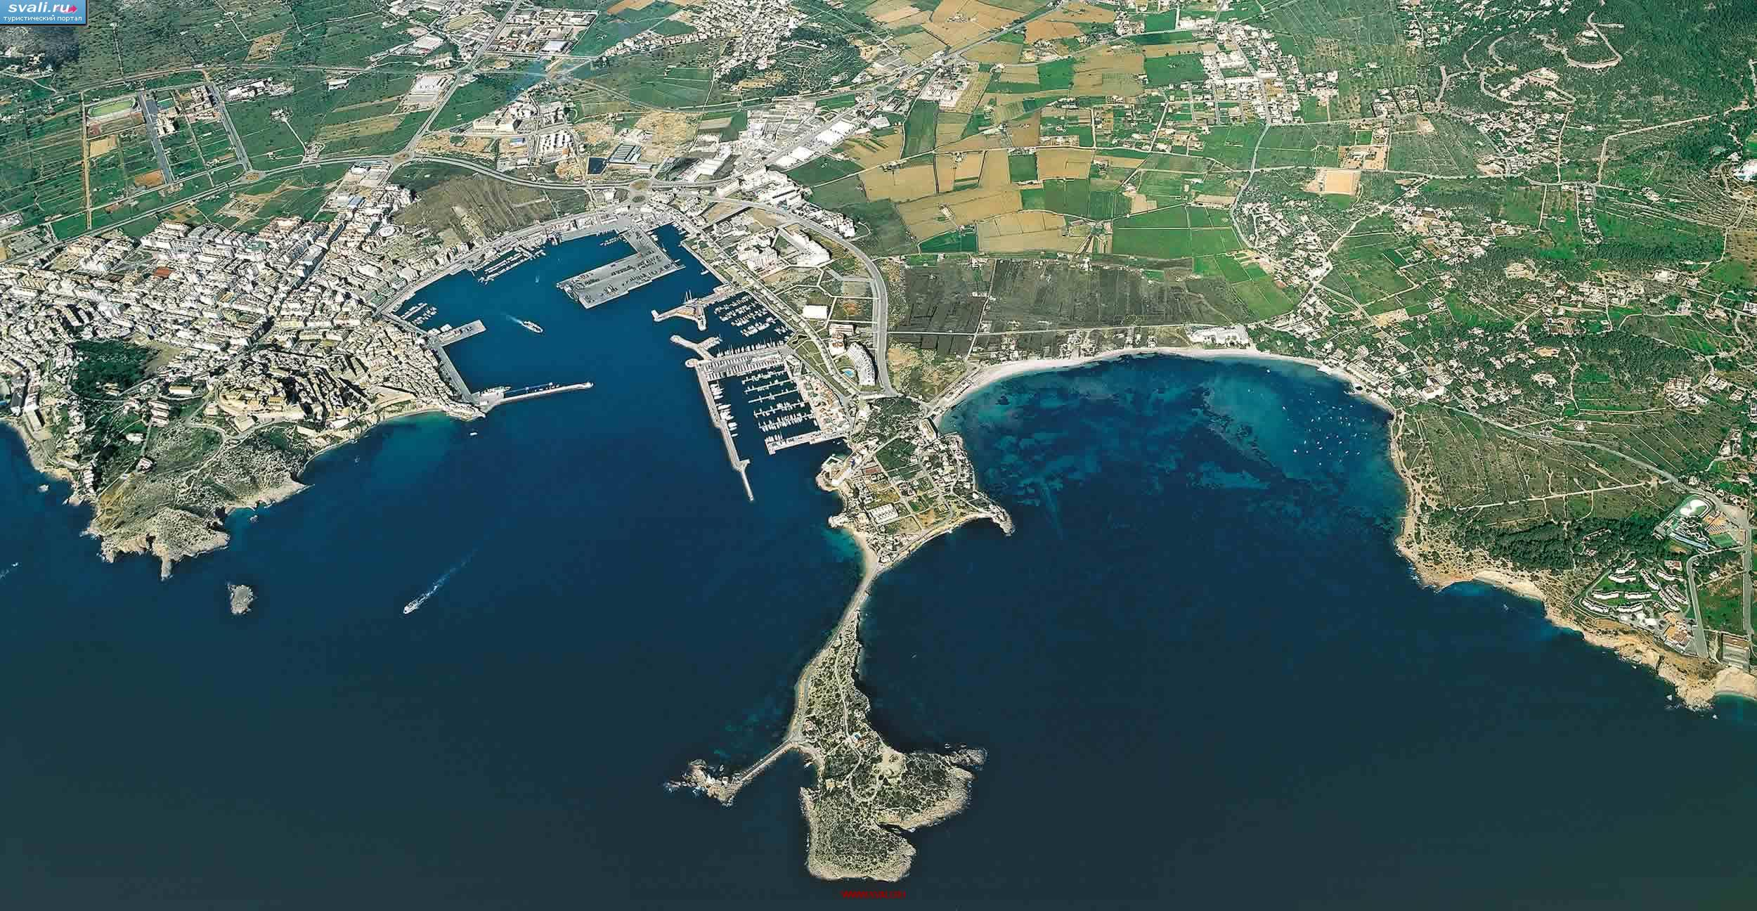
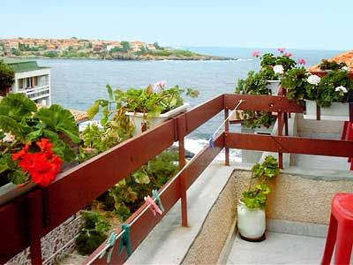
Виды одного района.
Какая картинка дает нам больше глобальной информации?
Notes:
Одно дело, когда вы смотрите на местность с 10 этажа, другое дело, когда вы смотрите на местность с высоты птичьего полета. С какой высоты вы больше увидите? Для того, чтобы выбрать правильное направление нужно оценить местность (пространство для ведения бизнеса) с разных точек. Надо дать почувствовать людям всю мощь Сетевого маркетинг. Сетевой маркетинг – это еще и эмоции. Позвольте себе и своим партнерам испытать эти эмоции.

Slide 27
Риски в долгосрочном периоде для структуры «В»
 | Структура А |  | Структура В
 | 10. 2007 | 10.2009 | 10. 2007 | 10. 2009
Кол-во дистрибьюторов | 1033 | 1478 | 4072 | 5006
Убыло из списка 2007 г. |  | -647 |  | -3552
% «старых» дистрибьюторов |  | 26,1% |  | 10,4%
«Новые» дистрибьюторы (оценка) |  | ≥1982 |  | ≥4486
Усилия, чтобы человек приобрел продукцию.
 | «Потенциальный» дистрибьютор | Дистрибьютор
«Новый» продукт | 10 | 2
«Известный» продукт | 5 | 1
Notes:
Мы видим, что в структуре «В» за 2 года убыло 3552 дистрибьютора. В структуре «А» за два года убыло 647 дистрибьюторов. Мы выделим две группы людей. Первая группа, это люди, кто имеет соглашения с NSP и постоянно или периодически пользуется продукцией. Вторая группа людей, которая никогда не пользовалась продукцией. И выделим две группы продуктов. Первая группа под названием «известный» продукт, которым мы пользуемся. Вторая группа продуктов, которыми мы не пользовались, назовем его «Новый» продукт. А теперь посмотрим, сколько необходимо усилий от дистрибьютора для того, чтобы дистрибьюторы и «потенциальные» дистрибьюторы начали пользоваться продукцией. Если обозначим за 1 усилие, которое необходимо приложить, чтобы дистрибьютор приобрел продукт, который он уже пробовал. То для того, чтобы он приобрел продукт, которым он не пользовался потребуется усилий в 2 раза больше. А если дистрибьютор будет прикладывать усилия, чтобы привлечь нового дистрибьютора («потенциальный» дистрибьютор), чтобы он начал пользоваться продукцией NSP, то для этого потребуется в 10 раз больше усилий, чем в случае «известный» продукт для существующего дистрибьютора. На следующем слайде рассмотрим данный процесс с точки зрения физики.

Slide 28
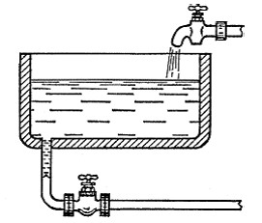
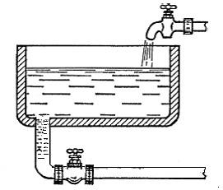
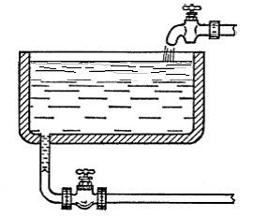
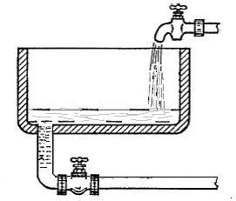
Структура «А»
Структура «В»
Наличие
дистрибьюторов в структуре
Настоящее время
Убытие дистрибьюторов
Через время «Т»
 | Структура А |  | Структура В
 | 10. 2007 | 10.2009 | 10. 2007 | 10. 2009
Товарооборот на 1 чел. PV. | 9,95 | 10,91 | 8,31 | 4,43
Notes:
Наверное все помните школьную задачку, о том, как в бассейн через одну трубу вливается вода, а через другую трубу выливается. Фактически этот физический процесс является моделью создания больших дистрибьюторских сетей. И эта модель поможет нам понять, что происходит в долгосрочном периоде с дистрибьюторскими сетями. В случае со структурой «В» мы видим, что динамика «убытия» дистрибьюторов значительно выше, чем в структуре «А», соответственно, чтобы поддерживать развитие сети требуется значительно больше усилий, чем в структуре «А» (таблица на предыдущем слайде «Усилия, чтобы человек приобрел продукцию». Но в связи с большими затратами усилий по рекрутированию, «теряется» сама система по развитию бизнеса (происходит очень быстрое обновление дистрибьюторов). И в результате в структуре падает товарооборот на 1 человека. Мы видим, что за 2 года в структуре «В» товарооборот на 1 дистрибьютора уменьшился на 47%.

Slide 29
1. Анализ участия в Фестивалях.
Анализ участия в Фестивалях.
Анализ участия в Фестивалях.
Анализ участия в Международных Конференциях.
Анализ участия в Международных Конференциях.
Что делать?
 | День Рожд. NSP 2010 | Восх. Звезды (Минск) 2010
Личное присутствие
Присутствие партнеров из структуры
2. Анализ участия в Международных Конференциях.
 | Конференция (Турция 2010) | Конференция (Польша 2010) или СЕМЕ-2010
Личное присутствие
Присутствие лидеров из структуры

Slide 30
Что делать?
Принятие на себя обязательств участия в Фестивалях.
Принятие на себя обязательств участия в Фестивалях.
 | День Рожд. NSP 2011 | Восх. Звезды (Киев) 2011
Личное присутствие
Присутствие партнеров из структуры
Принятие на себя обязательств участия в
Международных Конференциях.
 | Конференция (Польша 29.01-6.02.2011) | Конференция (Барселона 3-9 апреля 2011)
Личное присутствие
Присутствие лидеров из структуры

Slide 31
Что делать?
Анализ проведения домашних кружков.
(обязательное наличие свободной продукции на 500 PV и более)
Анализ проведения домашних кружков.
(обязательное наличие свободной продукции на 500 PV и более)
 | Личное проведение |  | Проведение у партнера
 | партнеры | потенц. парт. | партнеры | потенц. парт.
1 неделя сентября
2 неделя сентября
3 неделя сентября
4 неделя сентября

Slide 32
Что делать?
Анализ проведения домашних кружков.
(обязательное наличие свободной продукции на 500 PV и более)
Принятие на себя обязательств проведения домашних кружков.
(обязательное наличие свободной продукции на 500 PV и более)
 | Личное проведение |  | Проведение у партнера
 | партнеры | потенц. парт. | партнеры | потенц. парт.
1 неделя октября
2 неделя октября
3 неделя октября
4 неделя октября

Slide 33
Резюме.
Домашние кружки 2 раза в неделю ** (с продукцией для новых дистрибьюторов) А еще лучше 5 раз в неделю в течение ближайших 5 лет. Это позволит Вам создать в первом уровне 36-180 партнеров, из которых 10-15 станут Лидерами и Директорами. Получайте многотысячные чеки и растущий бизнес стоимостью в миллион долларов!
Презентации и школы 2 раза в неделю в течение ближайших 5 лет. Это очень выгодно. Участие в совместных постоянных презентациях и школах ускоряет ваше обучение, дает поддержку вам и вашим дистрибьюторам. Просто показывайте эту выгоду, а партнеры сами будут делать выбор.
Международные Лидерские школы 2 раза в год. Вы отдыхаете и получаете в короткий срок столько знаний, новых знакомств и позитивной энергии, которые сложно получить за целый год нахождения в бизнесе.
Фестивали: День рождения NSP и межрегиональное «Восходящие звезды». Вместе с сотнями и тысячами Лидеров участвуйте в Событиях, которые являются самыми значимыми в году.
Помните, что работа по этой схеме резко повышает вероятность вам создать в течение 5 лет бизнес стоимостью в миллион долларов. (Ежегодный доход от 100 000$). Если лично Вы хотите получать такие деньги, и желаете помочь своим партнерам зарабатывать такие деньги, выполняйте эти условия.
5. Анализ и принятие на себя обязательств по проведению ДК и участию в Фестивалях и Международных Лидерских школах.
Собирайтесь на ближайшие мероприятия!
Помните: участие в мероприятиях 29.01-06.02 в Польше и 3-9 апреля в Барселоне помогут Вам прийти к Вашей цели!

Slide 34
До встречи в Израиле 16 – 23 ноября 2010 года!

